Slide 1
Dobré
ráno!

Slide 2
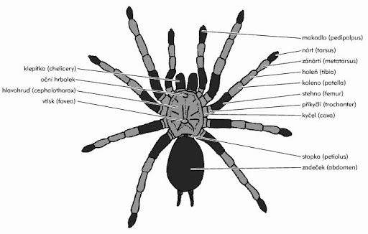
1) Do třídy pavoukovců patří:
a) pouze pavouci a sekáči,
b) pavouci, sekáči, roztoči a štíři,
c) pavouci, sekáči, štíři a krabi,
d) pouze pavouci.
2) Tělo pavoukovců je členěno na:
a) hlavu, hruď a zadeček,
b) hlavu a hruď,
c) hlavohruď a zadeček,
d) hlavohruď, zadeček a krátký ocásek.
3) Pavoukovci mají:
a) 4 páry kráčivých nohou + klepítka a makadla (celkem 6 párů končetin),
b) 6 párů kráčivých nohou + klepítka a makadla (celkem 8 párů končetin),
c) 2 páry kráčivých nohou + klepítka a makadla (celkem 4 páry končetin),
d) 3 páry kráčivých nohou + klepítka a makadla (celkem 5 párů končetin).
4) Pavoukovci dýchají:
a) žábrami,
b) plícemi,
c) střídavě žábrami a plícemi (mají obojí),
d) plicními vaky.
5) Korýši žijí:
a) pouze ve sladké vodě,
b) pouze ve slané vodě,
c) pouze na souši,
d) především ve vodě (slané i sladké).
6) Korýši mají:
a) vnější kostru, která se nazývá ulita,
b) vnější kostru, která se nazývá lastura,
c) vnější kostru, která se nazývá krunýř
d) vnitřní kostru.

Slide 3
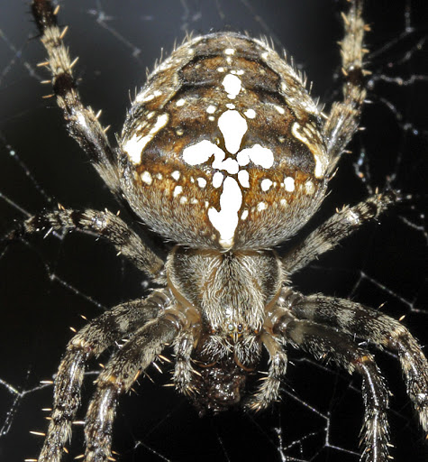
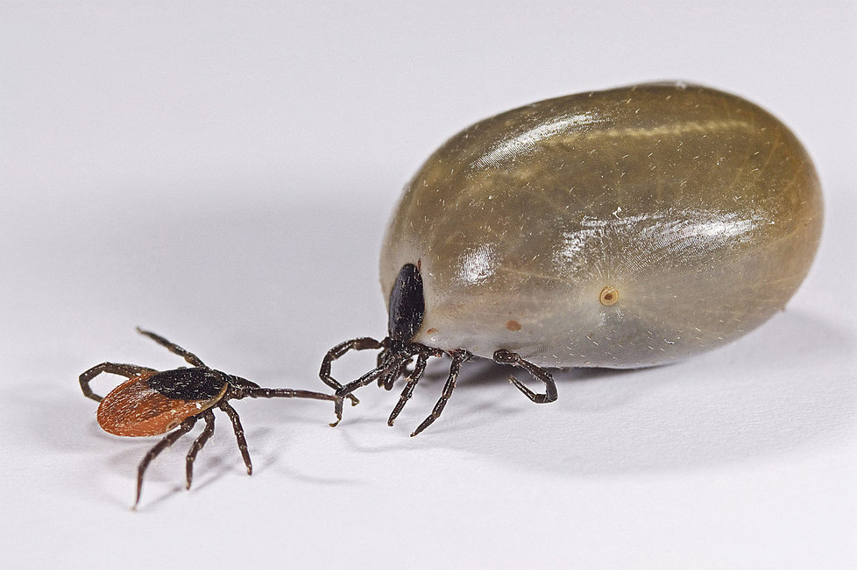
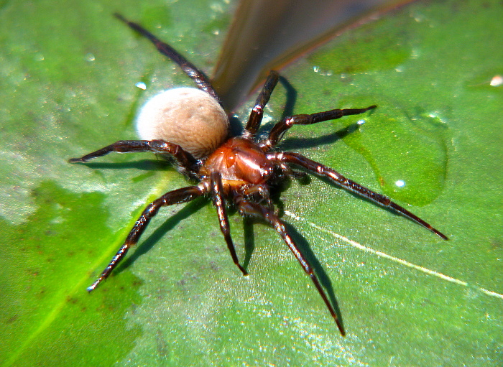
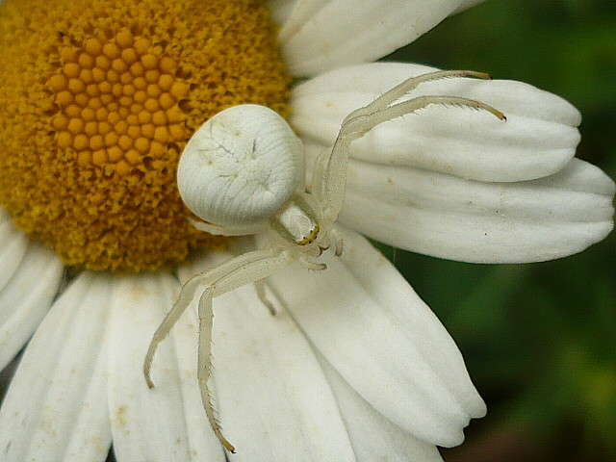
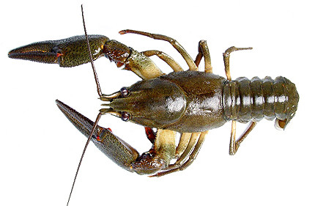
7) Korýše dělíme na nižší a vyšší. Vyšší korýši jsou:
a) často mikroskopičtí živočichové,
b) součástí planktonu,
c) dokonalejší živočichové
d) méně dokonalí živočichové.
8) Korýš rak říční:
a) je živočich, který se živí především dravě, není chráněný zákonem,
b) je zákonem chráněný živočich, který se živí především dravě,
c) je noční živočich, který se živí především uhynulými živočichy, není chráněný zákonem,
d) je zákonem chráněný noční živočich, který se živí především uhynulými živočichy.
Notes:
vodouch stříbřitý, běžník kopretinový, štír kýlnatý, rak říční, klíště obecné, křižák obecný

Slide 4
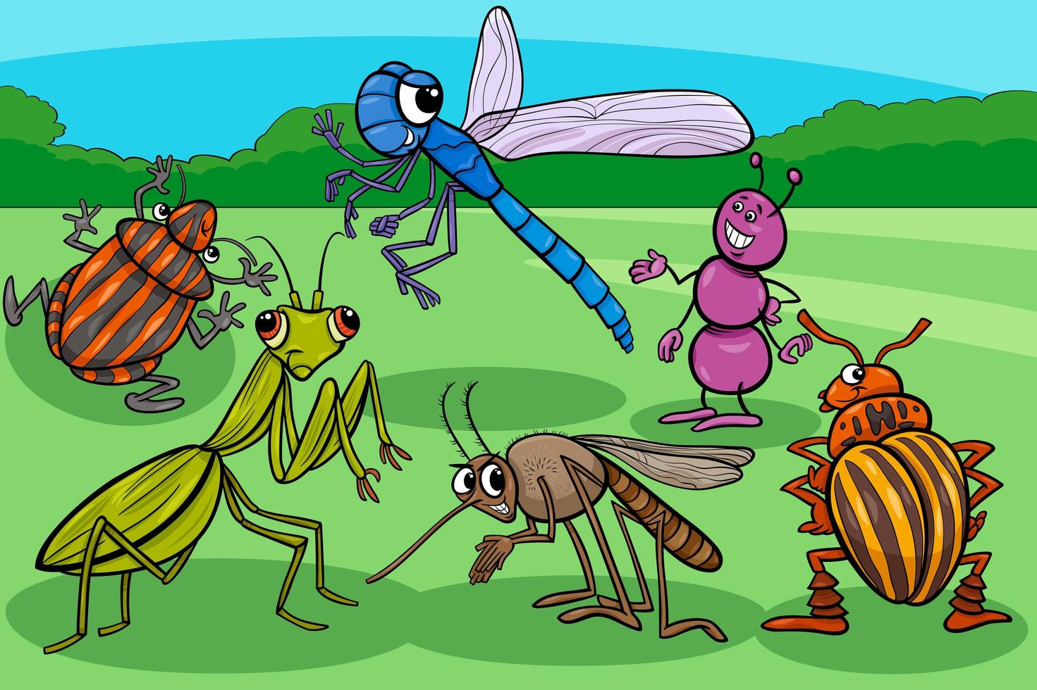
hmyz

Slide 5
hmyz
ČLENOVCI
PAVOUKOVCI
KORÝŠI
VZDUŠNICOVCI
UČ.
OD STR.
76
3 páry končetin
2 páry blanitých křídel (většina zástupců)
1 pár článkovaných tykadel
1 pár složených očí
ústní ústrojí (kousací, bodavě sací, lízavě sací, sací)
brouci
komáři
mouchy
motýli
Notes:
Od ostatních vzdušnicovců se liší počtem končetin – 3 páry.

Slide 6
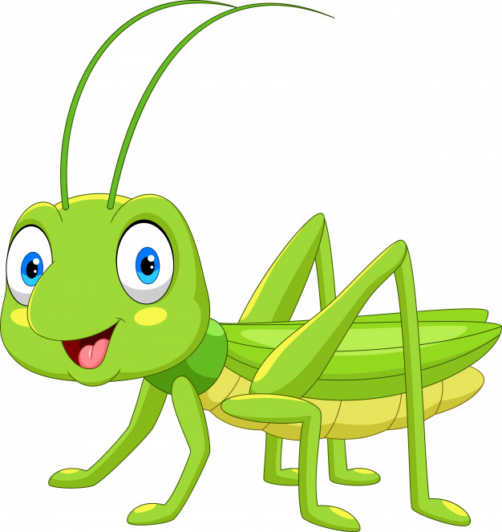
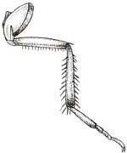
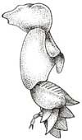
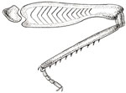
PŘIZPŮSOBENÍ KONČETIN
pylu
3
4
7
1
2
5
6

Slide 7
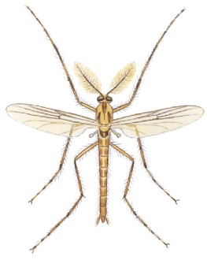
BLANITÁ KŘÍDLA
většinou 2 páry
u dvoukřídlých 2. pár přeměněn v kyvadélko
u brouků 1. pár vyztužen chitinem → krovky
Notes:
Většina zástupců má 2 páry blanitých křídel vyztužených hustou žilnatinou, která jim dodává pevnost při letu.
Kyvadélko slouží k vyvažování.

Slide 8
tykadla
1 pár
vždy článkovaná
základní smyslový orgán
rozmanitý tvar a funkce
Notes:
Smyslový orgán: především hmat, čich a chuť.

Slide 9
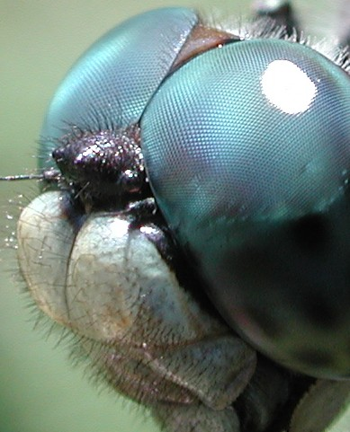
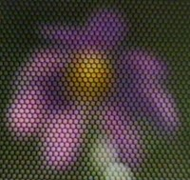
Složené oči hmyzu
oko je složeno z velkého počtu malých oček
každé očko vytváří svůj obraz
výsledkem je mozaika vjemů
SLOŽENÉ OČI VÁŽKY
JAK NÁS VIDÍ MOUCHA

Slide 10
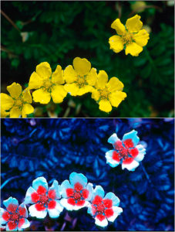
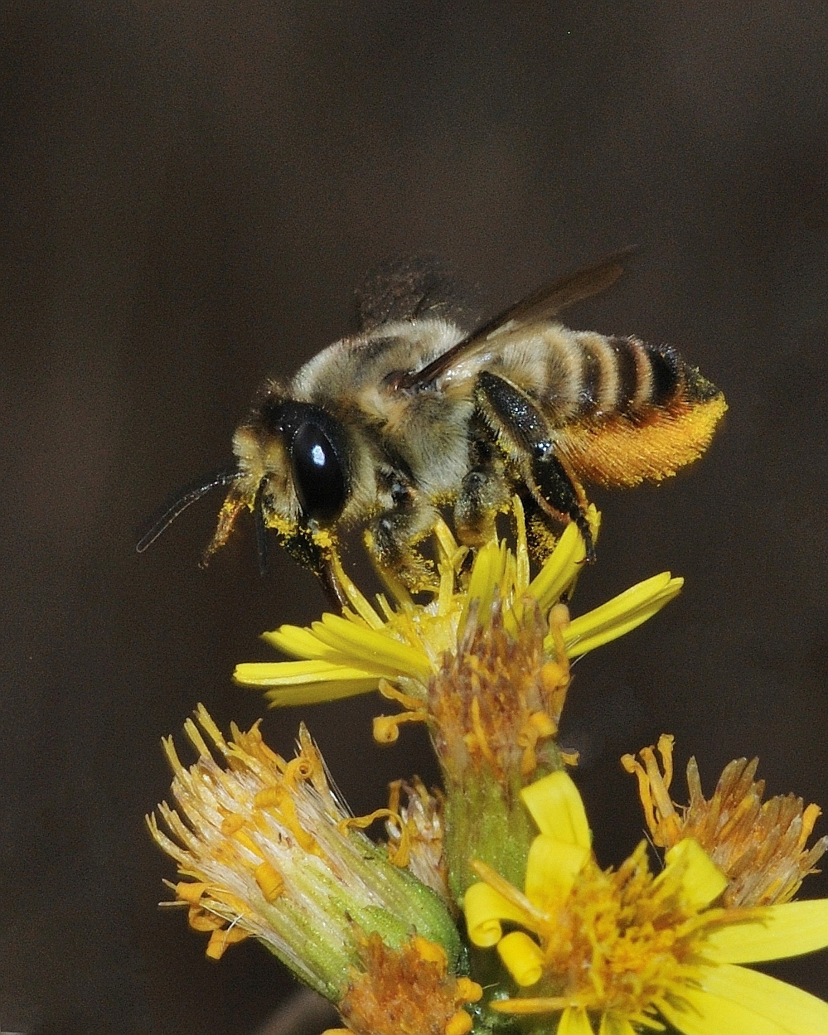
Jak vidí včelka samotářka?
Aby rostliny navedly včelky na květ, mají květy převážně kontrastní barvu odlišnou od zbytku rostliny.
Včely navíc vidí i to, co zůstává lidskému oku skryté, a to díky citlivosti na ultrafialové paprsky. Jde například o vzory, které lidé vůbec nevnímají, ale květiny jimi lákají opylovače a navigují je k místu, kde si mohou nabrat nektar a květ při tom opylit.
Podle vědců jsou nejoblíbenější barvy vyhledávané včelami purpurová, fialová a modrá.
Notes:
Minule jsme na obrázku viděli včelu medonosnou. V naší krajině můžeme potkat dalších více než 600 druhů včelek. Přes 90 % druhů včel nežije v žádném společenství, ale vytváří páry. Tyto včely nazýváme často jako včelky samotářky. Tyto včely nevytvářejí med a nestaví si voskové plástve, přesto jsou pro nás životně důležité. Stejně tak jako včela medonosná, i ony sbírají nektar a pyl z květů a také rostlinný olej. → Opylují tedy rostliny, a ty se díky nim mohou rozmnožovat.

Slide 11
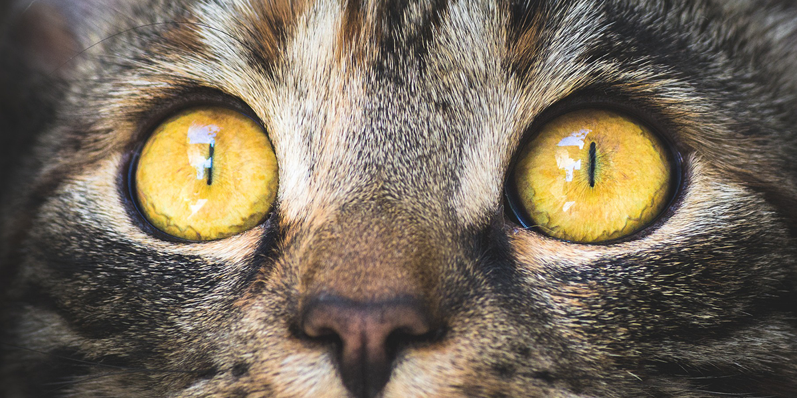
ZAJÍMAVOST – JAK VIDÍ DALŠÍ ŽIVOČICHOVÉ?
https://www.national-geographic.cz/galerie/jak-vidi-svet-zvirata-pes-vcela-kocka-had-a-ptaci-36752.html?mm=8711453&photo=17

Slide 12
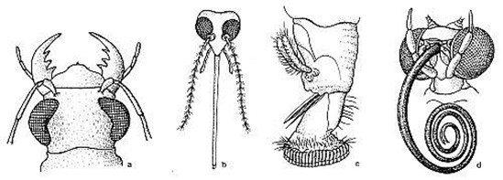
Hmyzí otázky ☺
Kolik párů končetin má hmyz?
S jakými typy ústního ústrojí se můžeme u zástupců hmyzu setkat?
K čemu slouží hmyzu následující přizpůsobení končetin:
dlouhé a silné nohy,
košíčky a kartáčky,
polštářky,
zahnuté háčky?
Notes:
Má 3 páry (6 končetin).
Kousací, bodavě sací, lízavě sací, sací.
A) skok (kobylka, saranče), B) sběr pylu (včela), C) udržení se na hladkém povrchu – např. na skle (moucha), D) přidržení se na vlasu (veš).

